Slide 1

Inverse Beta Decay events selection in JUNO using Machine Learning algorithms
Sviluppo di tecniche di Machine Learning per la selezione di interazioni di neutrini da reattori nell'esperimento JUNO
Relatore
Prof. Alberto Garfagnini
Correlatore
Laureando
Dott. Andrea Serafini
Fabio Cufino
2022-2023

Slide 2

1 Introduction
1.1 Neutrino Oscillations
1.2 The JUNO detector 1.3 JUNO signal and background 2 Machine Learning 2.1 Introduction
2.2 Boosted Decision Trees
2.3 Neural Networks 3 Analysis 3.1 Datasets
3.2 Feature creation 3.3 Models 3.4 Model Comparison 4 Conclusions
11/07/2023
Fabio Cufino
<numero>

Slide 3
Introduzione
Neutrino Oscillations
JUNO detector
JUNO signal and background
11/07/2023
Fabio Cufino
<numero>

Slide 4
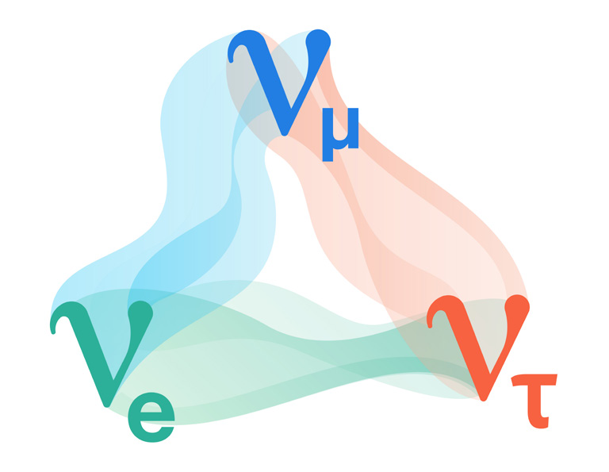
Neutrino Oscillations
I neutrini sono particelle subatomiche appartenenti alla famiglia dei leptoni. Sono privi di carica elettrica e si presentano in tre differenti 'sapori', corrispondenti a tre leptoni carichi:
Originariamente si pensava fossero senza massa, ma le recenti scoperte hanno dimostrato che possiedono una massa non nulla.
La conferma indiscutibile della loro natura massiva è data dal fenomeno delle oscillazioni dei neutrini, un fenomeno quanto-meccanico attraverso il quale il neutrino cambia il suo "sapore" (e, μ, τ) durante la propagazione.
Ogni sapore può essere considerato come una combinazione complessa degli autostati di massa dei neutrini, chiamati . Questi ultimi legati tra di loro mediante la matrice Pontecorvo-Maki-Nakagawa-Sakata (PMNS)
Dato questo quadro teorico, è possibile calcolare la probabilità di oscillazione in funzione della distanza percorsa dal neutrino.Nel caso dell’esperimento JUNO si è interessati a
11/07/2023
Fabio Cufino
<numero>

Slide 5
Introduction
Neutrino Oscillations
JUNO detector
JUNO signal and background
11/07/2023
Fabio Cufino
<numero>

Slide 6
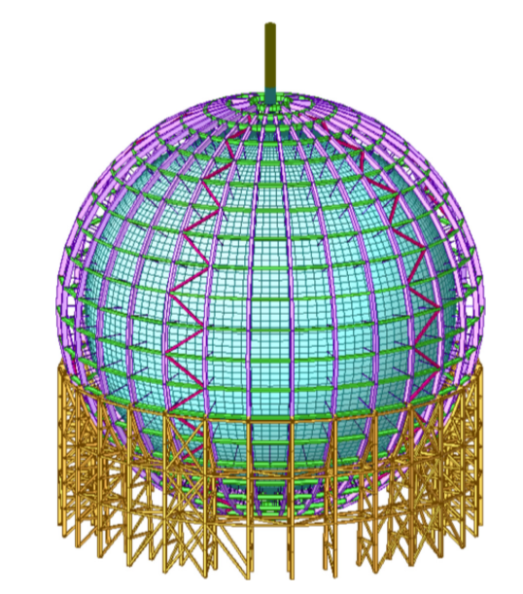
JUNO detector
Il Jiangmen Underground Neutrino Observatory (JUNO) è attualmente in fase di realizzazione è sotto la collina Dashi, nella città di Jinji, nel sud della Cina. L'obiettivo principale di JUNO è la rilevazione degli antineutrini elettronici, generati prevalentemente dalle centrali nucleari di Taishan e Yangjiang, che distano approssimativamente 52.5 km dal rivelatore.
Il cuore del rilevatore JUNO, il Central Detector (CD), è completato da un rilevatore Cherenkov ad acqua e da un Top Tracker (TT). Il CD, progettato come un rilevatore compatto e non segmentato, vanta una risoluzione energetica effettiva di
Il CD ospita 20 Kton di scintillatore liquido (LS) all'interno di una vasca sferica di acrilico, immersa in una piscina d'acqua. Questa piscina, non solo funge da schermo alla radioattiva della roccia circostante, ma agisce anche come mezzo di scintillazione attivo.
11/07/2023
Fabio Cufino
<numero>

Slide 7
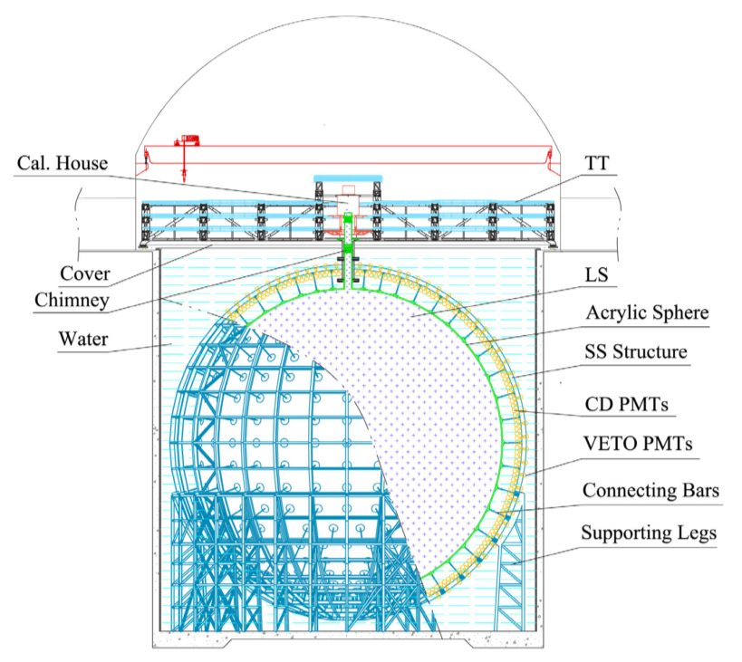
JUNO detector
Sopra la piscina d'acqua si trova il Top Tracker (TT), un insieme di un array di scintillatori plastici, disposti meticolosamente per misurare accuratamente le tracce dei muoni.
JUNO utilizza un rilevatore compatto specializzato chiamato TAO. Posizionato a circa 30 metri da uno dei reattori di Taishan, TAO serve per misurare precisamente lo spettro degli antineutrini non oscillati provenienti dal reattore. I dati raccolti sono destinati a fornire un input fondamentale basato sui dati per affinare gli spettri provenienti dagli altri nuclei dei reattori."
11/07/2023
Fabio Cufino
<numero>

Slide 8
Introduction
Neutrino Oscillations
JUNO detector
JUNO signal and background
11/07/2023
Fabio Cufino
<numero>

Slide 9
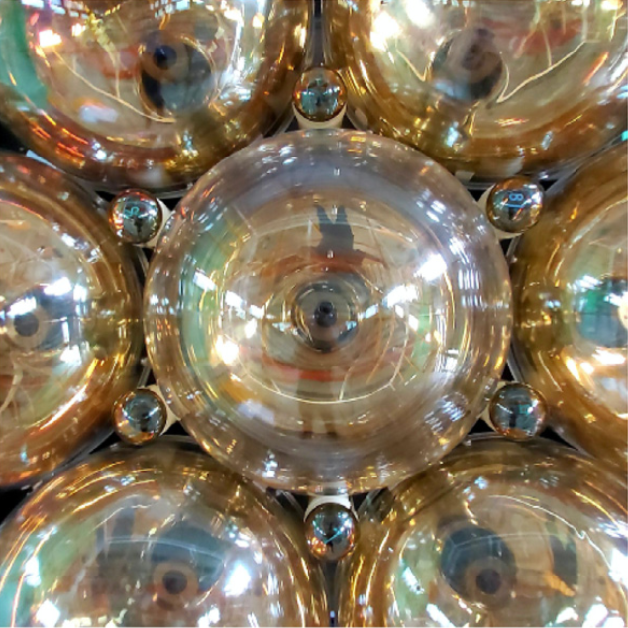
JUNO signal and background
Per la rivelazione del segnale degli antineutrini JUNO utilizza un Liquido Scintillatore, composto principalmente da Linear Alkyl-Benzene (LAB), con una densità di 0.859 g/mL.
Il LAB è stato scelto per le sue qualità di trasparenza, notevole resa luminosa e bassa reattività chimica.
La luce di scintillazione generata da questi eventi viene rilevata dai tubi fotomoltiplicatori (PMT), che convertono la luce in un segnale elettrico. Il segnale combinato di tutti i PMT permette di ricostruire la posizione e l'energia dell'interazione del neutrino originale.
11/07/2023
Fabio Cufino
<numero>

Slide 10
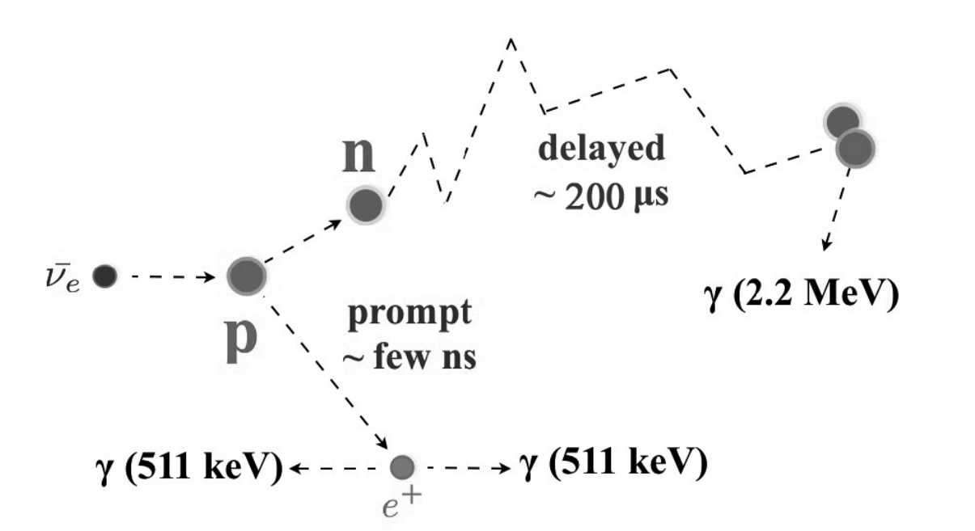
JUNO signal and background
La generazione del segnale all'interno del rivelatore JUNO avviene attraverso il processo noto come Inverse Beta Decay (IBD):
2. Delayed Signal
Successivamente al prompt signal, il neutrone generato dalla reazione viene catturato dall'idrogeno (~99%) dopo un ritardo medio di circa 220 µs. Questo evento di cattura rilascia un singolo fotone da 2.2 MeV, creando il delayed signal. In rari casi, il neutrone viene catturato sul carbonio (~1%), dando origine a un segnale di con un'energia totale di 4.9 MeV.
1. Prompt Signal
Il positrone, che porta la maggior parte dell'energia iniziale dell'antineutrino, deposita questa energia nel liquido scintillatore attraverso un processo di ionizzazione.
Origine Immagine: Li, Teng & Xia, Xin & Huang, Xingtao & Zou, JiaHeng & Li, WeiDong & Lin, Tao & Zhang, Kun & Deng, ZiYan. (2017). Design and Development of JUNO Event Data Model. Chinese Physics C. 41. 10.1088/1674-1137/41/6/066201
11/07/2023
Fabio Cufino
<numero>

Slide 11
JUNO signal and background
Il design e la composizione dell’esperimento JUNO sono stati ottimizzati per minimizzare il background proveniente da varie fonti di radiazioni. Tuttavia, alcuni segnali di fondo sono inevitabilmente prodotti all'interno del rivelatore.
Accidental Background
Correlated Background
Si forma dalla coincidenza di due eventi altrimenti non correlati, tipicamente di origine radiogenica. Questi decadimenti radioattivi provengono principalmente da isotopi come , ²³²Th e ⁴⁰K, che sono naturalmente presenti nei materiali del rivelatore.
Questi background possono imitare il segnale IBD in diversi modi: attraverso i decadimenti beta e le catture di elettroni, i raggi gamma, e i neutroni.
Deriva da una singola interazione fisica e generano sia un segnale rapido che uno ritardato, imitando da vicino gli eventi IBD. Questi includono background cosmogenici, che provengono principalmente dall'interazione dei raggi cosmici con i materiali del rivelatore. Altre fonti di background correlati includono geoneutrini, neutrini atmosferici e antineutrini provenienti dai reattori nucleari nel mondo.
In questo caso il segnale è identico ad un evento IBD.
E importante notare che gran parte degli eventi accidentali di sfondo sono gli unici in cui è possibile ottenere una riduzione significativa. Il focus di questa tesi è proprio su questi eventi di background accidentali, esplorando strategie e tecniche per ridurre ulteriormente il loro impatto sull'esperimento.
11/07/2023
Fabio Cufino
<numero>

Slide 12
Machine Learning
Supervised Learning
Boosted Decision Trees
Neural Networks
11/07/2023
Fabio Cufino
11

Slide 13
Supervised Learning
Il Machine Learning (ML) è un ramo dell'Intelligenza Artificiale focalizzato sullo sviluppo di algoritmi e modelli statistici capaci di apprendere e riconoscere pattern nei dati.
Il supervised Learning è una componente fondamentale del ML, in cui gli algoritmi vengono addestrati usando set di dati etichettati. In questo approccio, l'algoritmo impara da esempi già etichettati con le risposte corrette.
Nel contesto di questa tesi, l'obiettivo è classificare una determinata coppia di eventi come coppia di eventi IBD correlati o come coppia di eventi di background accidentali, utilizzando le caratteristiche della coppia di eventi.
1. Boosted Decision Trees (BDT)
2. Neural Networks (NN)
11/07/2023
Fabio Cufino
11

Slide 14
Machine Learning
Supervised Learning
Boosted Decision Trees
Neural Networks
11/07/2023
Fabio Cufino
11

Slide 15
Boosted Decision Trees
4. Aggiornamento del Modello: Il modello viene quindi aggiornato applicando la regola
dove ν rappresenta il learning rate, che controlla il contributo di ciascun albero alla predizione finale.
5. Modello Finale: La previsione del modello finale è data da
Ogni albero decisionale fornisce una correzione alle previsioni degli alberi precedenti.
1. Inizializzazione: Il modello viene inizialiizato con un valore costante, che minimizza la perdita totale su tutte le istanze.
2. Calcolo dei Residui: Viene poi costruito iterativamente un insieme di alberi. Per ogni iterazione, vengono calcolati i residui.
3. Fitting di un Albero Decisionale: Calocolati I residui viene adattato un nuovo albero decisionale a questi residui.
11/07/2023
Fabio Cufino
11

Slide 16
Machine Learning
Supervised Learning
Boosted Decision Trees
Neural Networks
11/07/2023
Fabio Cufino
11

Slide 17
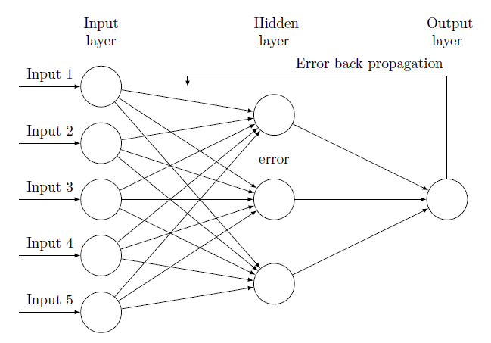
Neural Networks
11/07/2023
Fabio Cufino
11

Slide 18
Analysis
Feature Creation
Models
11/07/2023
Fabio Cufino
11

Slide 19
Feature Creation
Questo studio impiega due insiemi di dati distinti per costruire una tabella delle feature da usare negli algoritmi di classificazione.
Entrambi i set di dati sono il risultato di simulazioni di Monte Carlo condotte tramite il software SNiPER.
Il set di dati primario, noto come set di dati IBD, è specificamente progettato per analizzare potenziali eventi di decadimento inverso beta, supponendo che le fonti di antineutrini siano i reattori che forniscono una produzione combinata di 57,4 eventi/giorno.
SimID | (x,y,z) | E | t
Identificatore unico per ogni coppia di IBD veri. Una coppia ritardata dal prompt proveniente da un evento IBD condividerà lo stesso SimID.
Il secondo set di dati è composto esclusivamente da eventi legati alla radioattività. La struttura dei file del dataset BKG rimane identica a quella del dataset IBD. Tuttavia, a causa della natura non correlata degli eventi nel set di dati BKG, un SimID unico viene assegnato a ciascun evento, garantendo la sua distintività da tutti gli altri eventi.
11/07/2023
Fabio Cufino
11

Slide 20
Feature Creation
Per creare la feature table, sono state considerate tutte le possibili coppie di eventi all'interno dei set di dati, senza ripetizioni.
Data una coppia nel dataset IBD, sono state costruite le seguenti features:
La distanza del propmt signal e dalayed signal, calcolata come la distanza dall'origine al punto nello spazio del rilevatore dove è avvenuto il segnale.
L’energia del propmt signal e del dalayed signal.
La differenza temporale tra due eventi e la distanza spaziale tra i due eventi
Feature labelling:
11/07/2023
Fabio Cufino
11

Slide 21
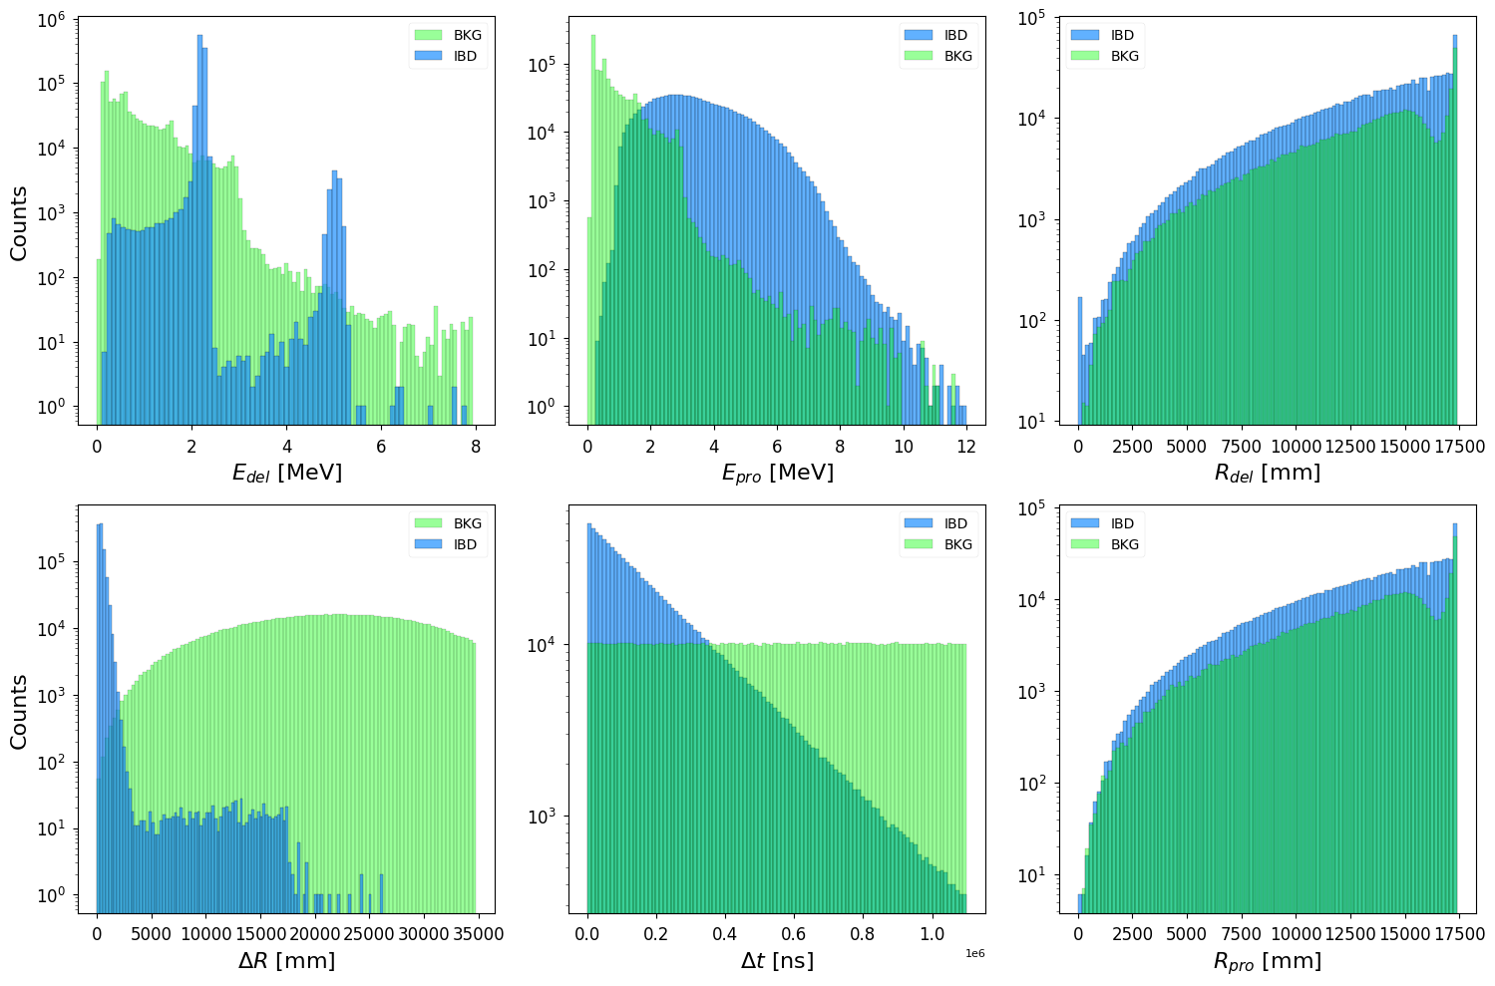
Feature Creation
11/07/2023
Fabio Cufino
11

Slide 22
Analysis
Feature Creation
Models
11/07/2023
Fabio Cufino
11

Slide 23
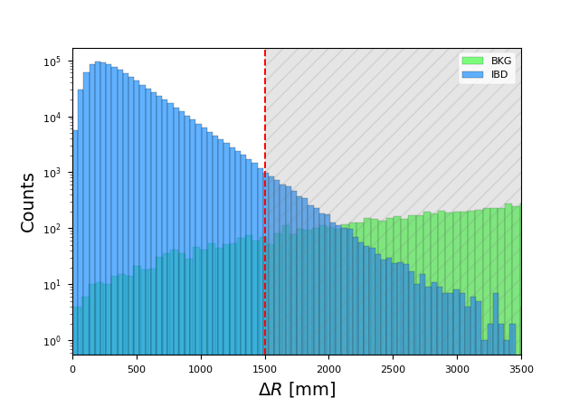
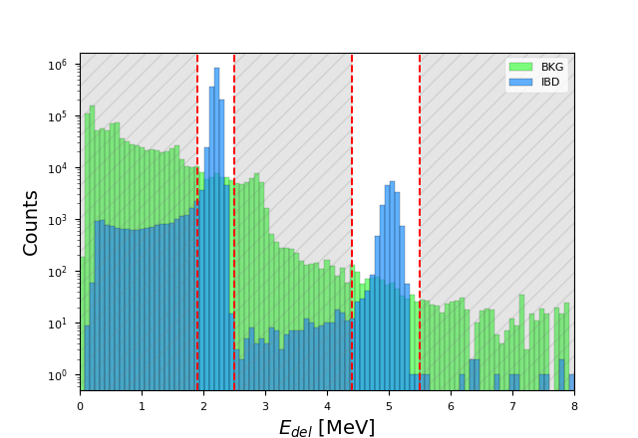
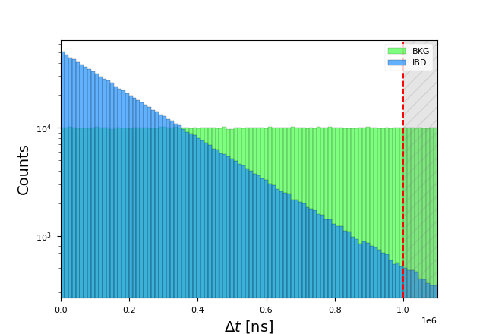
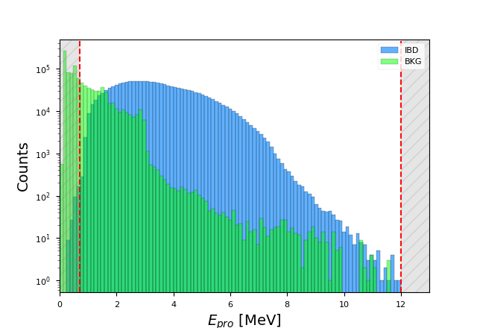
Manual Cut
L’algoritmo si basa su criteri di selezione, definiti “tagli”, applicati alla feature table.
Ciascun 'taglio', adottato seguendo le indicazioni delineate nel paper di riferimento, svolge una funzione specifica nel complesso processo di selezione degli eventi.
11/07/2023
Fabio Cufino
11

Slide 24
BDT
Per implementare l'algoritmo di Boosted Decision Treesi è stato utilizzato XGBoost, un'implementazione altamente efficiente di questo metodo, che introduce diversi miglioramenti come il parallel processing
Parametri di Configurazione dell'Algoritmo:
Random seed: Configurato a 1 per assicurare la riproducibilità e garantire una generazione consistente di numeri casuali.
Number of estimators: Impostato con un valore iniziale di 10.000 alberi decisionali per controllare la complessità del modello. Tuttavia, durante l'addestramento, il numero di stimatori è stato determinato automaticamente utilizzando la condizione di stop anticipato che monitora le prestazioni del modello su un set di validazione
Learning rate: Configurato a 0.05, determina il contributo di ogni albero alla previsione finale.
Maximum tree depth: Limitato a 3, per controllare la complessità di ciascun albero.
11/07/2023
Fabio Cufino
<numero>

Slide 25
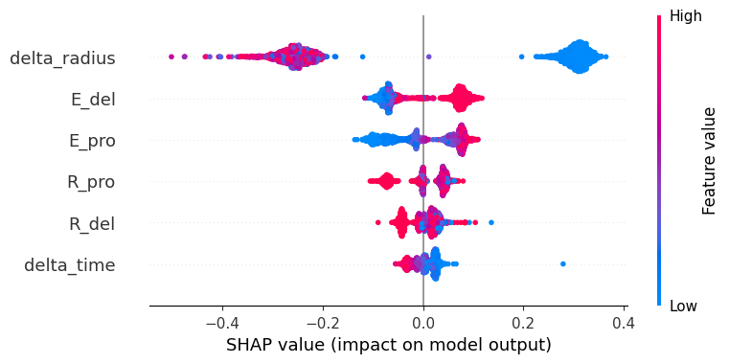
BDT
INTERPRETAZIONE DEL MODELLO
Nel nostro studio, abbiamo utilizzato SHAP (SHapley Additive exPlanations) per interpretare le previsioni del modello XGBoost addestrato.
Il valore SHAP di una specifica feature fornisce una misura del suo contributo medio alle previsioni del modello, tenendo conto di tutte le combinazioni possibili in cui questa feature può interagire con le altre.
Questo significa che non solo considera l'effetto isolato di quella caratteristica sulle previsioni, ma anche come il suo effetto può cambiare in presenza di altre caratteristiche.
11/07/2023
Fabio Cufino
<numero>

Slide 26
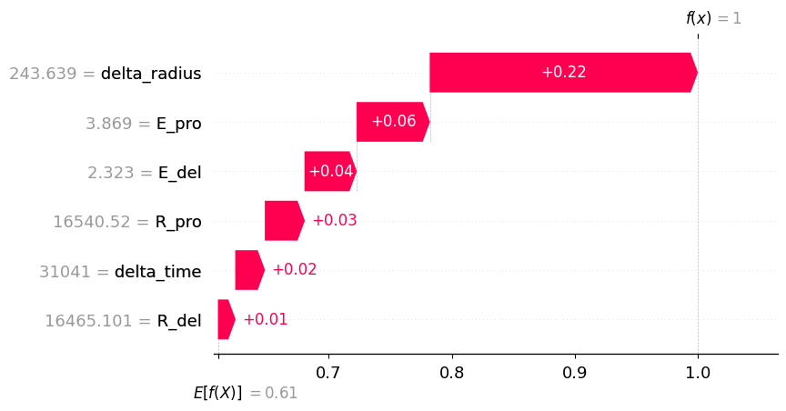
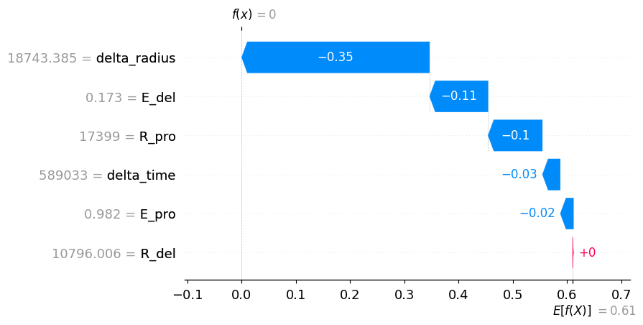
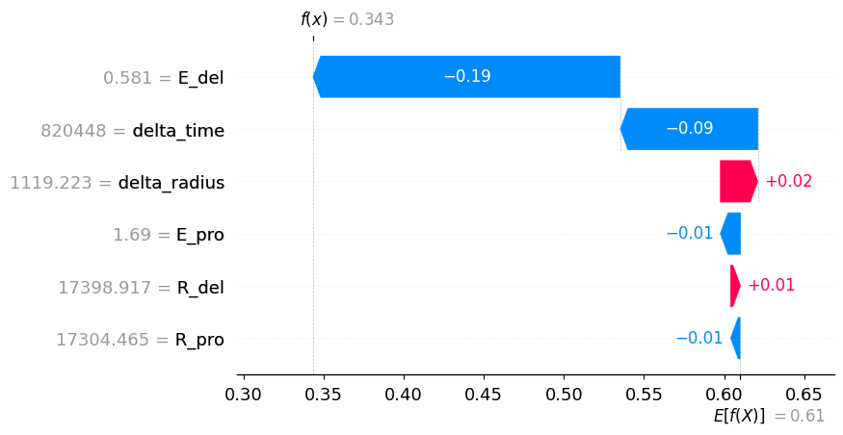
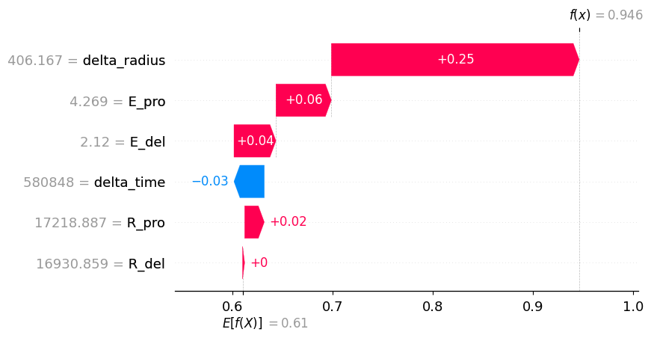
BDT
11/07/2023
Fabio Cufino
<numero>

Slide 27
NN
Per implementare la Neural Network è stata utilizzando la libreria PyTorch
La struttura delle rete è così composta da 1 layer di input, 4 layer nascosti e 1 layer di output.
Il numero di neuroni nel layer di input è 6, uno per ogni feature creata
Ogni layer nascosto contiene 64 neuroni e utilizza la funzione di attivazione Rectified Linear Unit (ReLU), definita come
L'addestramento avviene su una GPU compatibile con CUDA per sfruttare l'accelerazione hardware, utilizzando una macchina virtuale su CloudVeneto dotata di NVIDIA T4 Tensor Core GPU
Viene scelta la Cross-Entropy Loss come funzione di perdita.
11/07/2023
Fabio Cufino
<numero>

Slide 28
Risultati
11/07/2023
Fabio Cufino
<numero>

Slide 29
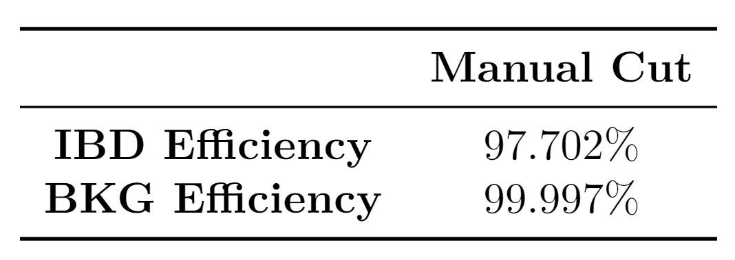
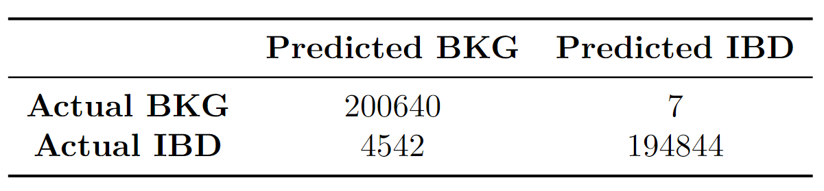
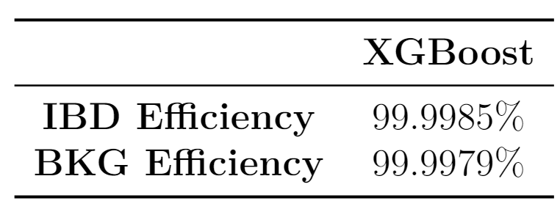
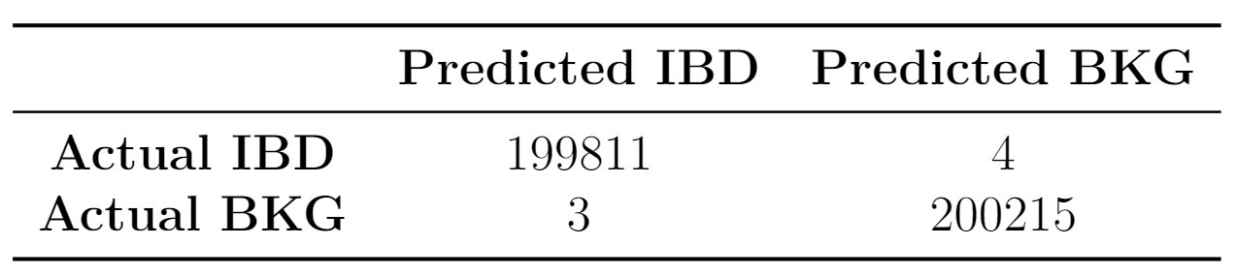
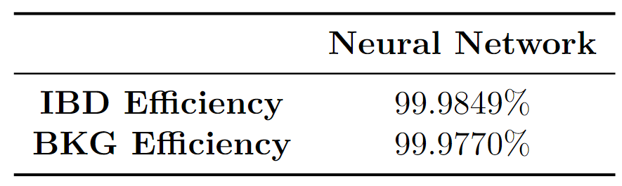
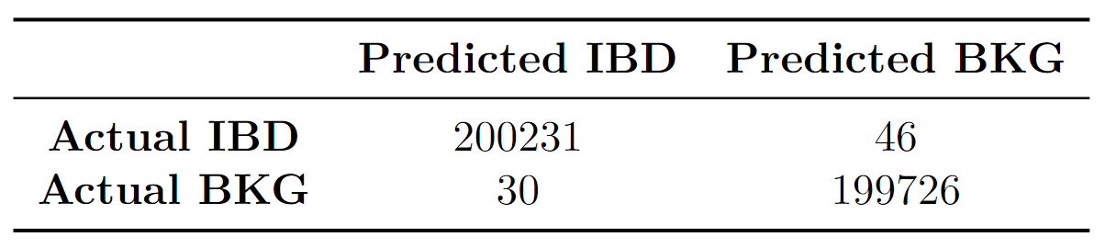
NN
11/07/2023
Fabio Cufino
<numero>

Slide 30
Model Comparison
11/07/2023
Fabio Cufino
<numero>

Slide 31
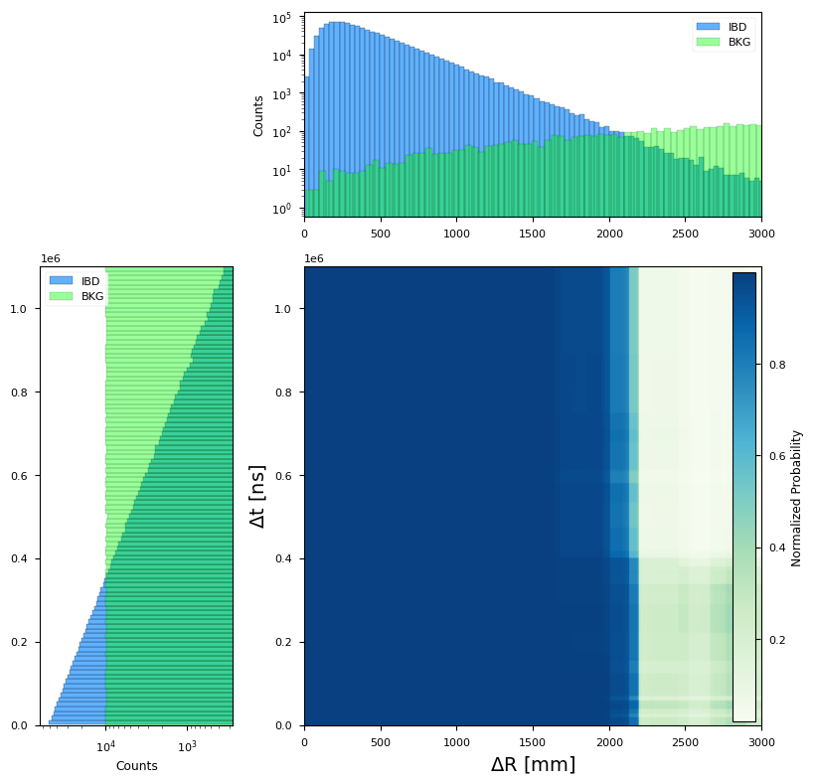
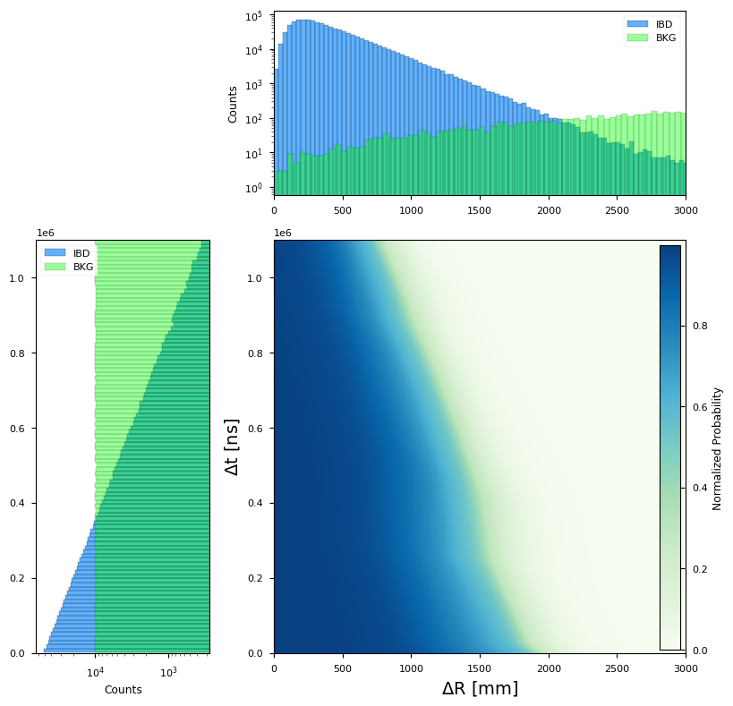
Model Comparison
11/07/2023
Fabio Cufino
<numero>

Slide 32
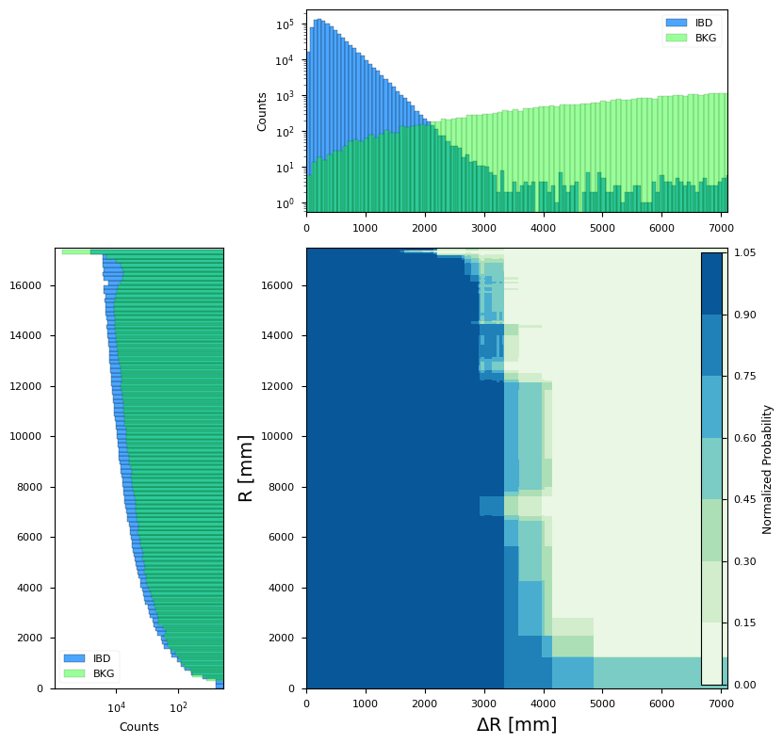
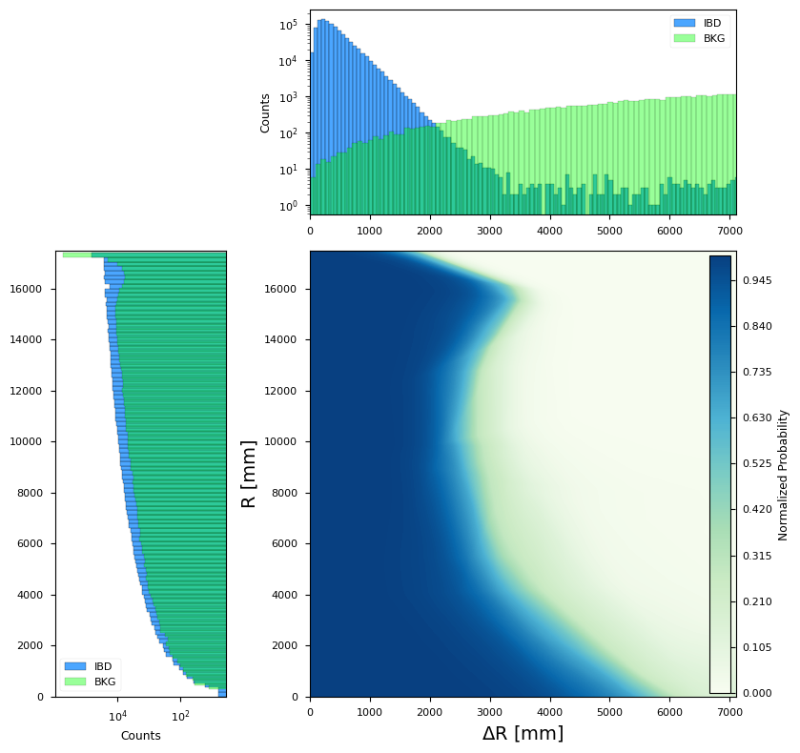
Model Comparison
11/07/2023
Fabio Cufino
<numero>

Slide 33
Efficiency and Purity
11/07/2023
Fabio Cufino
<numero>

